Slide 1
Познавательное развитие. ознакомление с окружающим
«День победы»

Slide 2
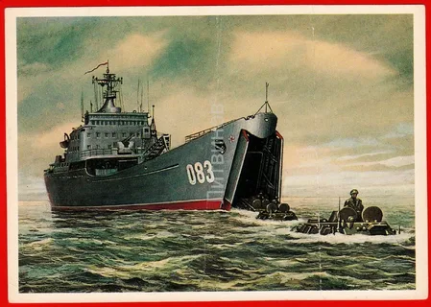
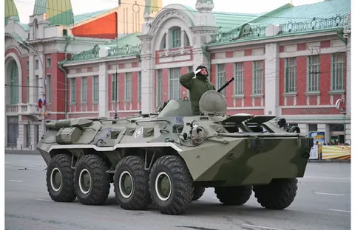
Рассмотрите военную технику, объясните детям какая техника изображена на картинках (врага атаковали не только с земли, но и с воздуха, и с воды). Расскажите детям, что каждый год проходит военный парад в честь праздника 9 мая.

Slide 4
Предложите ребенку поиграть в дидактическую игру «Кому что нужно?» Соотнесите картинки к военным профессиям.

Slide 5
Расскажите детям, что в конце парада состоится салют в честь праздника 9 мая. Рассмотрите картинки

